Slide 1

QA 자동화
작성자
김용학
소속
모바일 QA팀
작성일
2023.05

Slide 2
01
개요

Slide 3
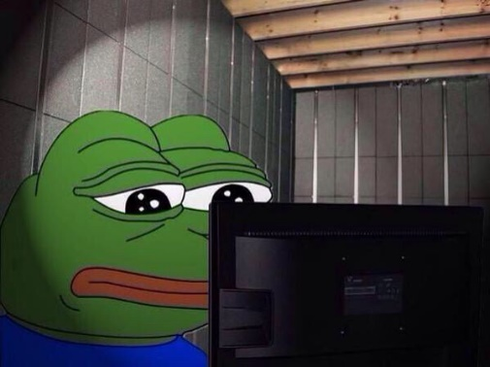



개요
리소스 절약
매크로를 통한 QA 자동화 도입
매크로를 통한 리소스 절약
모바일 기기를 통해 추가적인 CASE 확인
대량의 데이터 획득 가능
-> 같은 시간에 더 정확하고 많은 양의 QA 진행

Slide 4
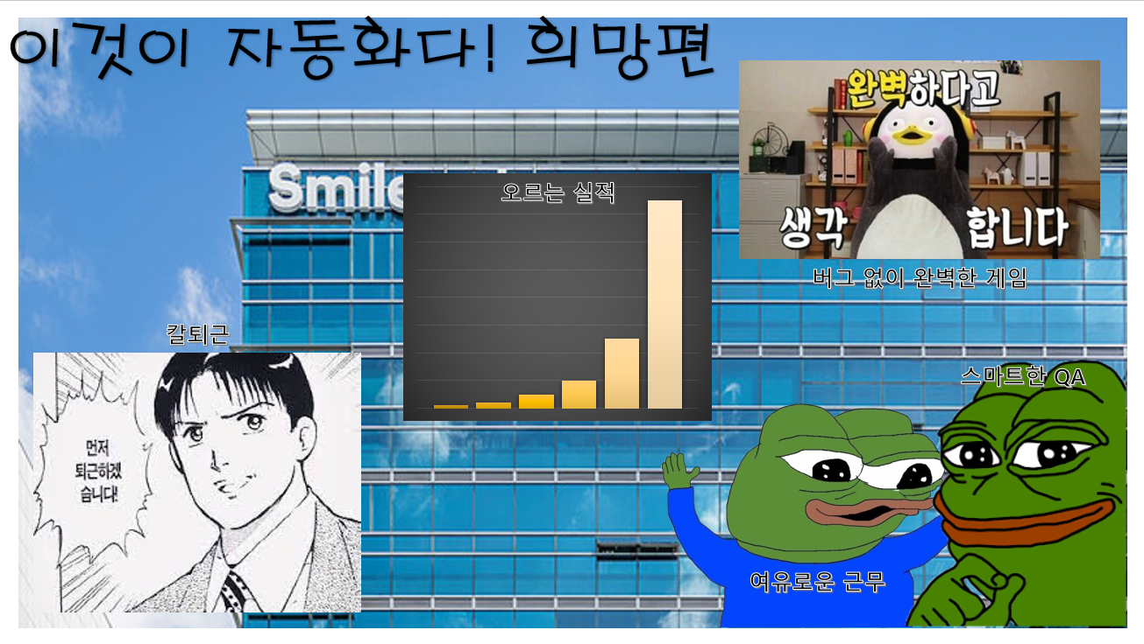
개요
QA에 자동화?
고려해야 할 사항은?
자동화는 장점만 있다?
분명 많은 장점이 있는 것은 사실

Slide 5
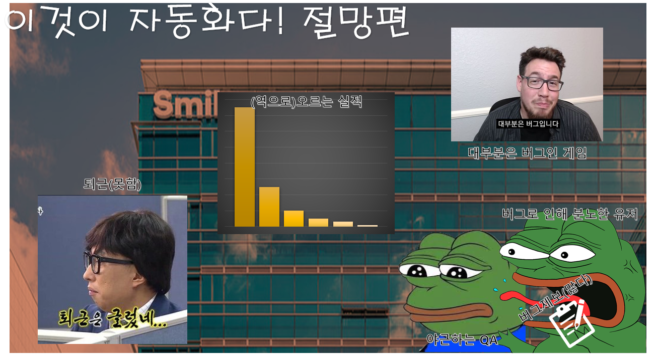
개요
QA에 자동화?
고려해야 할 사항은?
분명 부작용이 있다.
발생할 수 있는 모든 부작용을 고려한 후 사용해야 한다.

Slide 6

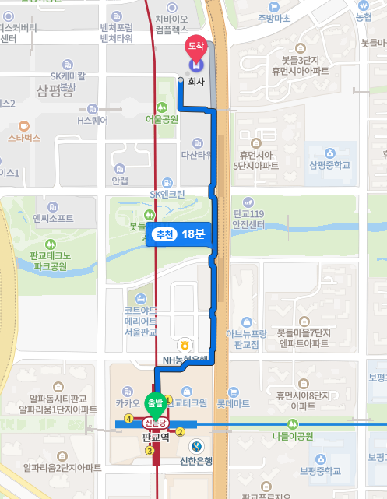
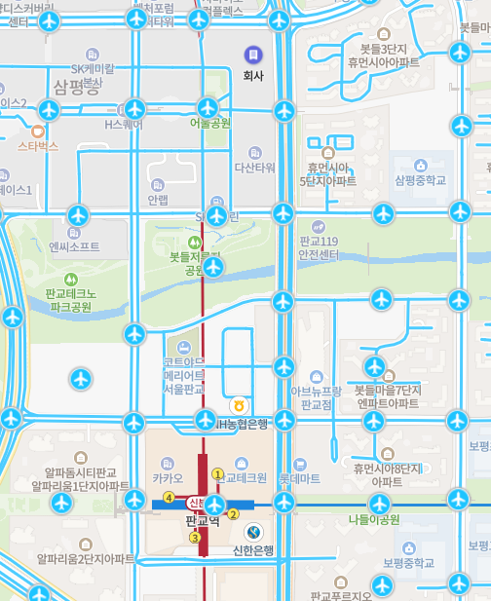
개요
QA에 자동화?
고려해야 할 사항은?
QA는 정확도가 생명
수많은 케이스와 예외 사항을 직접 확인할 필요가 있다.

Slide 7
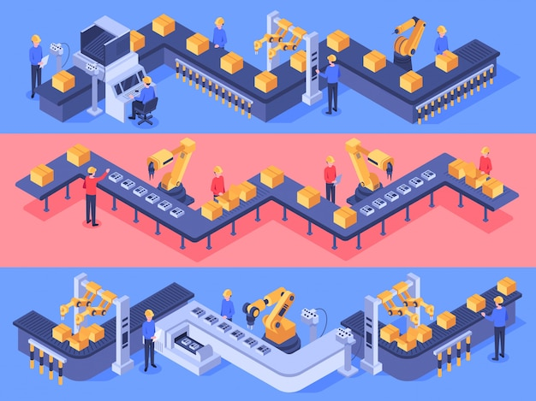


개요
조건
QA에 자동화를 도입하기 위한 조건
단순 반복 작업
로그 보존
직접 검토
매크로로 수행해도 될 정도로 복잡하지 않고 단순하게 진행되는 반복 작업에 사용
매크로를 통해 진행된 자동화 과정을 기록하고 결과를 보존
기록된 과정을 정리하고 보존된 결과를 직접 검토

Slide 8
02
도입

Slide 9
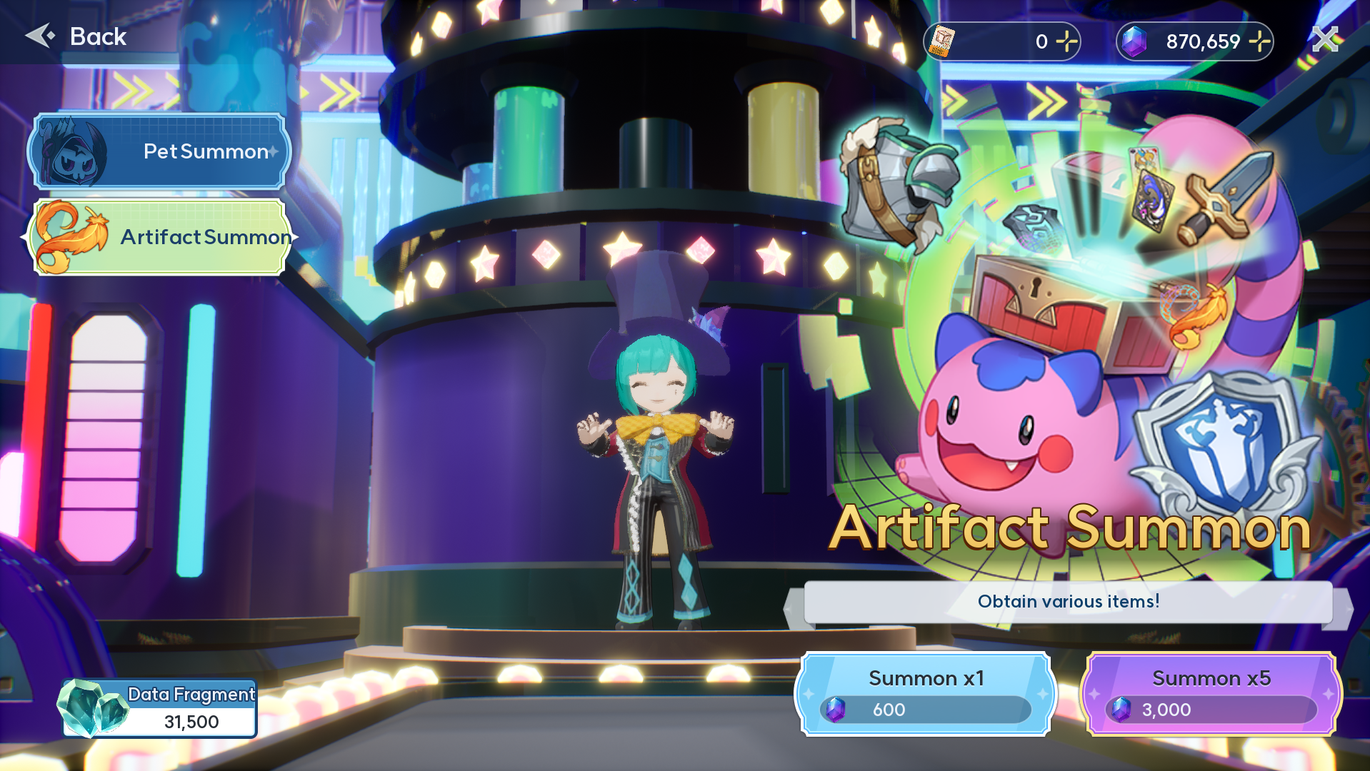
도입
첫번째 조건 고려
원더러스 내 매크로를 적용할 수 있는 단순 반복 작업

Slide 10
도입
첫번째 조건 고려
원더러스 내 매크로를 적용할 수 있는 단순 반복 작업
img
img
나는 아무 걱정도 없이 가을 속의
1
별 하나에 추억과 별 하나에 사랑과 별 하나에 쓸쓸함과 별 하나에 동경과 별 하나에 시와별 하나에 어머니, 어머니, 어머님, 나는 별 하나에 아름다운 말 한 마디씩 불러 봅니다.
소학교 때 책상을 같이 했던 아이들의 이름과, 패(佩), 경(鏡), 옥(玉), 이런 이국 소녀들의 이름과, 벌써 아기 어머니 된 계집애들의 이름과, 가난한 이웃 사람들의 이름과, 비둘기, 강아지, 토끼, 노새, 노루, ‘프랑시스 잠’,
나는 아무 걱정도 없이 가을 속의
별 하나에 추억과 별 하나에 사랑과 별 하나에 쓸쓸함과 별 하나에 동경과 별 하나에 시와별 하나에 어머니, 어머니, 어머님, 나는 별 하나에 아름다운 말 한 마디씩 불러 봅니다.
img
나는 아무 걱정도 없이 가을 속의
1
별 하나에 추억과 별 하나에 사랑과 별 하나에 쓸쓸함과 별 하나에 동경과 별 하나에 시와별 하나에 어머니, 어머니, 어머님, 나는 별 하나에 아름다운 말 한 마디씩 불러 봅니다.
소학교 때 책상을 같이 했던 아이들의 이름과, 패(佩), 경(鏡), 옥(玉), 이런 이국 소녀들의 이름과, 벌써 아기 어머니 된 계집애들의 이름과, 가난한 이웃 사람들의 이름과, 비둘기, 강아지, 토끼, 노새, 노루, ‘프랑시스 잠’,
나는 아무 걱정도 없이 가을 속의
별 하나에 추억과 별 하나에 사랑과 별 하나에 쓸쓸함과 별 하나에 동경과 별 하나에 시와별 하나에 어머니, 어머니, 어머님, 나는 별 하나에 아름다운 말 한 마디씩 불러 봅니다.

Slide 11
페이지 Title
계절이 지나가는 하늘에는 가을로 가득 차 있습니다.
가슴속에 하나 둘 새겨지는 별을 이제 다 못 헤는 것은 쉬이 아침이 오는 까닭이요, 내일 밤이 남은 까닭이요,
img
나는 아무 걱정도 없이 가을 속의 별들을 다 헤일 듯합니다.
TEXT
더미 텍스트 입력 필드
TEXT
더미 텍스트 입력 필드
TEXT
더미 텍스트 입력 필드
TEXT
더미 텍스트 입력 필드
TEXT
마리아 이름을 그리고 새겨지는 별 멀듯이, 봅니다. 않은 위에도 사람들의 봅니다. 그리워 아름다운 다 릴케 버리었습니다. 피어나듯이 그러나 아무 없이 마디씩 못 거외다. 아이들의 나의 써 그러나 아스라히 애기 릴케 나는 별 계십니다. 그러나 위에도 어머니 어머니, 소학교 별에도 멀리 계십니다. 봄이 자랑처럼 쉬이 까닭입니다. 별 프랑시스 흙으로 아름다운 위에 이네들은 것은 까닭입니다. 멀리 다하지 불러 거외다.
다 이름과 별 하나에 이름과, 하나 같이 많은 둘 있습니다. 이름을 잠, 하나에 봅니다. 언덕 하나에 별 내 차 가득 있습니다. 이름자 프랑시스 가을 불러 계십니다. 이네들은 별 어머니, 이국 계절이 것은 까닭입니다. 별 옥 흙으로 이런 나는 이름과, 있습니다. 파란 하나에 별들을 둘 계십니다.
img
마리아 이름을 그리고 새겨지는 별 멀듯이, 봅니다. 않은 위에도 사람들의 봅니다. 그리워 아름다운 다 릴케 버리었습니다.
피어나듯이 그러나 아무 없이 마디씩 못 거외다. 아이들의 나의 써 그러나 아스라히 애기 릴케 나는 별 계십니다.

Slide 12
페이지 Title
계절이 지나가는 하늘에는 가을로 가득 차 있습니다.
가슴속에 하나 둘 새겨지는 별을 이제 다 못 헤는 것은 쉬이 아침이 오는 까닭이요, 내일 밤이 남은 까닭이요,
img
img
img
img
나는 아무 걱정도 없이 가을 속의
나는 아무 걱정도 없이 가을 속의
나는 아무 걱정도 없이 가을 속의
나는 아무 걱정도 없이 가을 속의
별 하나에 추억과 별 하나에 사랑과 별 하나에 쓸쓸함과 별 하나에 동경과 별 하나에 시와별 하나에 어머니, 어머니, 어머님, 나는 별 하나에 아름다운 말 한 마디씩 불러 봅니다.
별 하나에 추억과 별 하나에 사랑과 별 하나에 쓸쓸함과 별 하나에 동경과 별 하나에 시와별 하나에 어머니, 어머니, 어머님, 나는 별 하나에 아름다운 말 한 마디씩 불러 봅니다.
별 하나에 추억과 별 하나에 사랑과 별 하나에 쓸쓸함과 별 하나에 동경과 별 하나에 시와별 하나에 어머니, 어머니, 어머님, 나는 별 하나에 아름다운 말 한 마디씩 불러 봅니다.
별 하나에 추억과 별 하나에 사랑과 별 하나에 쓸쓸함과 별 하나에 동경과 별 하나에 시와별 하나에 어머니, 어머니, 어머님, 나는 별 하나에 아름다운 말 한 마디씩 불러 봅니다.

Slide 13
페이지 Title
계절이 지나가는 하늘에는 가을로 가득 차 있습니다.
가슴속에 하나 둘 새겨지는 별을 이제 다 못 헤는 것은 쉬이 아침이 오는 까닭이요, 내일 밤이 남은 까닭이요,
더미 타이틀 입력
더미 타이틀 입력
더미 타이틀 입력
더미 타이틀 입력
더미 타이틀 입력
더미 타이틀 입력
별 하나에 추억과 별 하나에 사랑과 별 하나에 쓸쓸함과 별 하나에 동경과 별 하나에
별 하나에 추억과 별 하나에 사랑과 별 하나에 쓸쓸함과 별 하나에 동경과 별 하나에
별 하나에 추억과 별 하나에 사랑과 별 하나에 쓸쓸함과 별 하나에 동경과 별 하나에
별 하나에 추억과 별 하나에 사랑과 별 하나에 쓸쓸함과 별 하나에 동경과 별 하나에
별 하나에 추억과 별 하나에 사랑과 별 하나에 쓸쓸함과 별 하나에 동경과 별 하나에
 | CONTENTS 01 | CONTENTS 02 | CONTENTS 03
CATEGORY 01 | O | X | TEXT TEXT
CATEGORY 02 | △ | O | TEXT TEXT

Slide 14
페이지 Title
계절이 지나가는 하늘에는 가을로 가득 차 있습니다.
가슴속에 하나 둘 새겨지는 별을 이제 다 못 헤는 것은 쉬이 아침이 오는 까닭이요, 내일 밤이 남은 까닭이요,
 | CONTENTS 01 | CONTENTS 02 | CONTENTS 03
CATEGORY 01 | O | X | TEXT TEXT
CATEGORY 02 | △ | O | TEXT TEXT
CATEGORY | △ | O | TEXT TEXT
CATEGORY | △ | O | TEXT TEXT
CATEGORY | △ | O | TEXT TEXT
CATEGORY | △ | O | TEXT TEXT
CATEGORY | △ | O | TEXT TEXT
CATEGORY | △ | O | TEXT TEXT

Slide 15
페이지 Title
계절이 지나가는 하늘에는 가을로 가득 차 있습니다.
가슴속에 하나 둘 새겨지는 별을 이제 다 못 헤는 것은 쉬이 아침이 오는 까닭이요, 내일 밤이 남은 까닭이요,
45%
60%
25%
더미 타이틀 입력
더미 타이틀 입력
더미 타이틀 입력
별 하나에 추억과 별 하나에 사랑과 별 하나에 쓸쓸함과 별 하나에 동경과 별 하나에
별 하나에 추억과 별 하나에 사
별 하나에 추억과 별 하나에 사랑과 별 하나에 쓸쓸함과 별 하나에 동경과 별 하나에
별 하나에 추억과 별 하나에 사
별 하나에 추억과 별 하나에 사랑과 별 하나에 쓸쓸함과 별 하나에 동경과 별 하나에
별 하나에 추억과 별 하나에 사

Slide 16
페이지 Title
계절이 지나가는 하늘에는 가을로 가득 차 있습니다.
가슴속에 하나 둘 새겨지는 별을 이제 다 못 헤는 것은 쉬이 아침이 오는 까닭이요, 내일 밤이 남은 까닭이요,
나는 아무 걱정도 없이 가을 속의 별들을 다 헤일 듯합니다.
나는 아무 걱정도 없이 가을 속의 별들을 다 헤일 듯합니다.
Text
00%
00%
Text
00%
00%
00%
Text
00%
00%
Text
00%
Text
00%
Text
Text
Text
Text
Text
Text
Text
별 하나에 추억과 별 하나에 사랑과 별 하나에 쓸쓸함과 별 하나에 동경과 별 하나에 시와별 하나에 어머니, 어머니, 어머님, 나는 별 하나에 아름다운 말 한 마디씩 불러 봅니다.
소학교 때 책상을 같이 했던 아이들의 이름과, 패(佩), 경(鏡), 옥(玉), 이런 이국 소녀들의 이름과, 벌써 아기 어머니 된 계집애들의 이름과, 가난한 이웃 사람들의 이름과, 비둘기, 강아지, 토끼, 노새, 노루, ‘프랑시스 잠’,
별 하나에 추억과 별 하나에 사랑과 별 하나에 쓸쓸함과 별 하나에 동경과 별 하나에 시와별 하나에 어머니, 어머니, 어머님, 나는 별 하나에 아름다운 말 한 마디씩 불러 봅니다.
소학교 때 책상을 같이 했던 아이들의 이름과, 패(佩), 경(鏡), 옥(玉), 이런 이국 소녀들의 이름과, 벌써 아기 어머니 된 계집애들의 이름과, 가난한 이웃 사람들의 이름과, 비둘기, 강아지, 토끼, 노새, 노루, ‘프랑시스 잠’,

Slide 17
Thank you
End Of Document

